Slide 1


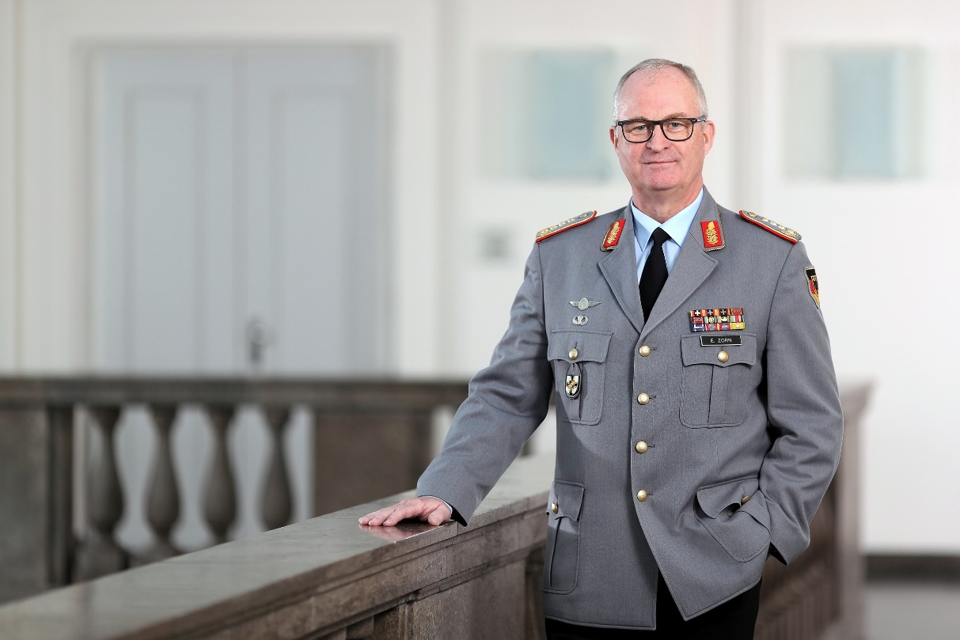




Veranstalter
Gesellschaft
für Sicherheitspolitik e.V. (GSP)
Sektion Bad Neuenahr-Ahrweiler
53474 Bad Neuenahr-Ahrweiler
Telefon: 0177-5629488
E-Mail: sektion-neuenahr@gsp-sipo.de
Internet: www.gsp-sipo.de/lb4/neuenahr
Einladung
Wir fördern die öffentliche sicherheitspolitische Debatte in Deutschland in Fragen der
Außen-, Sicherheits- und Verteidigungspolitik.
Wir setzen dabei auf offenen,
konstruktiven und kritischen Dialog. Gedanken- und Meinungs-vielfalt gehören zu unserem Selbstverständnis.
Sicherheit geht alle an!
Träger unserer Arbeit sind vor allem die Sektionen; Informationen hierzu unter
www.gsp-sipo.de/organisation
Veranstaltungsort
Rathaus Bad Neuenahr - Ahrweiler
Rathaussaal
Hauptstraße 116
Eingang:
Nordstraße, Ecke Rathausstraße
Parkplätze beim Bürgerbüro oder Lidl Rathausstraße 28
© BMVg
Deutsche
Verteidigungspolitik
in der Zeitenwende
Podiumsdiskussion
mit
hochkarätigen Experten
oder
Die Teilnahme an der Veranstaltung ist kostenfrei.
Um Anmeldung wird gebeten
bis 10. März 2023 an
sektion-neuenahr@gsp-sipo.de
Donnerstag, 16. März 2023
19.00 Uhr
Rathaussaal
Bad Neuenahr - Ahrweiler

Slide 2
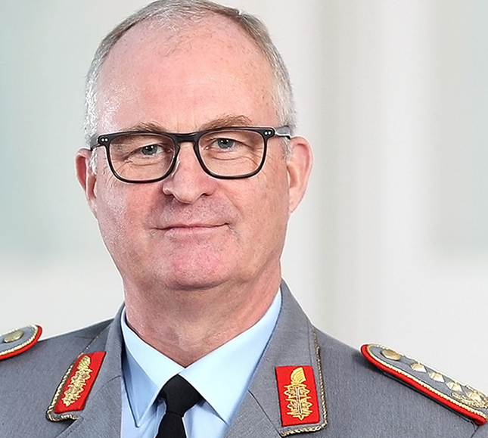
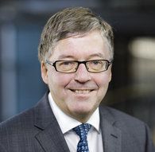

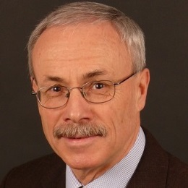
General Eberhard Zorn
ist als Generalinspekteur der Bundeswehr der ranghöchste Soldat sowie truppendienstlicher Vorgesetzter aller Soldatinnen und Soldaten der Streitkräfte. Er berät den Bundesminister der Verteidigung und die Bundesregierung. General Zorn verantwortet die Gesamtkonzeption der militärischen Verteidigung. Dazu gehören die Planung, Weiterentwicklung und Führung der Streitkräfte. Ihm unterstehen die Teilstreitkräfte sowie militärischen Organisationsbereiche der Bundeswehr.
Programm
Zur Veranstaltung
© BMVg
Die vor einem Jahr eingeleitete „Zeitenwende“ spiegelt die dramatische Veränderung der sicherheitspolitischen Lage in Europa wieder. Insgesamt muss man heute von einem Ende tiefgreifender und bequemer Illusionen ausgehen. Nahezu alles hat sich nun der kritischen Frage zu stellen, ob es den Anforderungen an eine angemessene Sicherheitsvorsorge noch entspricht - etwa von der Katastrophen-vorsorge bis hin zur Landes- und Bündnisverteidigung. Dabei stehen die aktuellen Fähigkeiten der Bundeswehr sowie eine notwendige Stärkung und Weiterentwicklung der Truppe ebenso im Mittelpunkt wie etwa eine sinnvolle Unterstützung der Ukraine in ihrem Verteidigungskrieg gegen Russland.
Am 16. März im Rathaussaal von Bad Neuenahr wollen wir den Begriff „Zeitenwende“ inhaltlich füllen. Der Schwerpunkt der Debatte mit hochkarätigen Experten liegt dabei auf der verteidigungspolitischen Analyse.
Die Sektion Bad Neuenahr der Gesellschaft für Sicherheitspolitik e.V. lädt Sie dazu herzlich ein.
19:00 Begrüßung
Josef Schmidhofer
Sektionsleiter
GSP-Sektion Bad Neuenahr-Ahrweiler
Grußwort
Guido Orthen
Bürgermeister
der Stadt Bad Neuenahr-Ahrweiler
Einführung
GenLt a.D. Kersten Lahl
Podiumsdiskussion
mit Publikumsbeteiligung
General Eberhard Zorn
Dr. Hans-Peter Bartels
Dr. Thomas Jäger
Moderation:
GenLt a.D. Kersten Lahl
21:00 Ausklang mit Gesprächen
beim Wein
Dr. Hans-Peter Bartels
ist seit Mai 2022 Präsident der Gesellschaft für Sicherheitspolitik e.V., davor gehörte er als direkt gewählter Abgeordneter (SPD) von 1998 bis 2015 dem Deutschen Bundestag an. Von 2015 bis 2020 war er Wehrbeauftragter des Deutschen Bundestages und setzte sich intensiv für eine bessere Ausstattung der Bundeswehr ein.
© GSP
Prof. Dr. Thomas Jäger
Professor für Internationale Politik und Außenpolitik an der Universität zu Köln.
Dr. Thomas Jäger ist vor allem durch seine sicherheitspolitischen Kommentare bei ntv und seinen zahlreichen Publikationen einem breiten Publikum bekannt.
© Jäger
Generalleutnant a.D. Kersten Lahl
Vorstandsmitglied der Gesellschaft für Sicherheitspolitik e.V. Ehemaliger Präsident der Bundesakademie für Sicherheitspolitik (BAKS). Davor im aktiven Dienst u.a. Führung einer Panzerbrigade, der 1. Gebirgsdivision sowie des Streitkräfteunterstützungskommandos.
© Lahl

